Slide 1
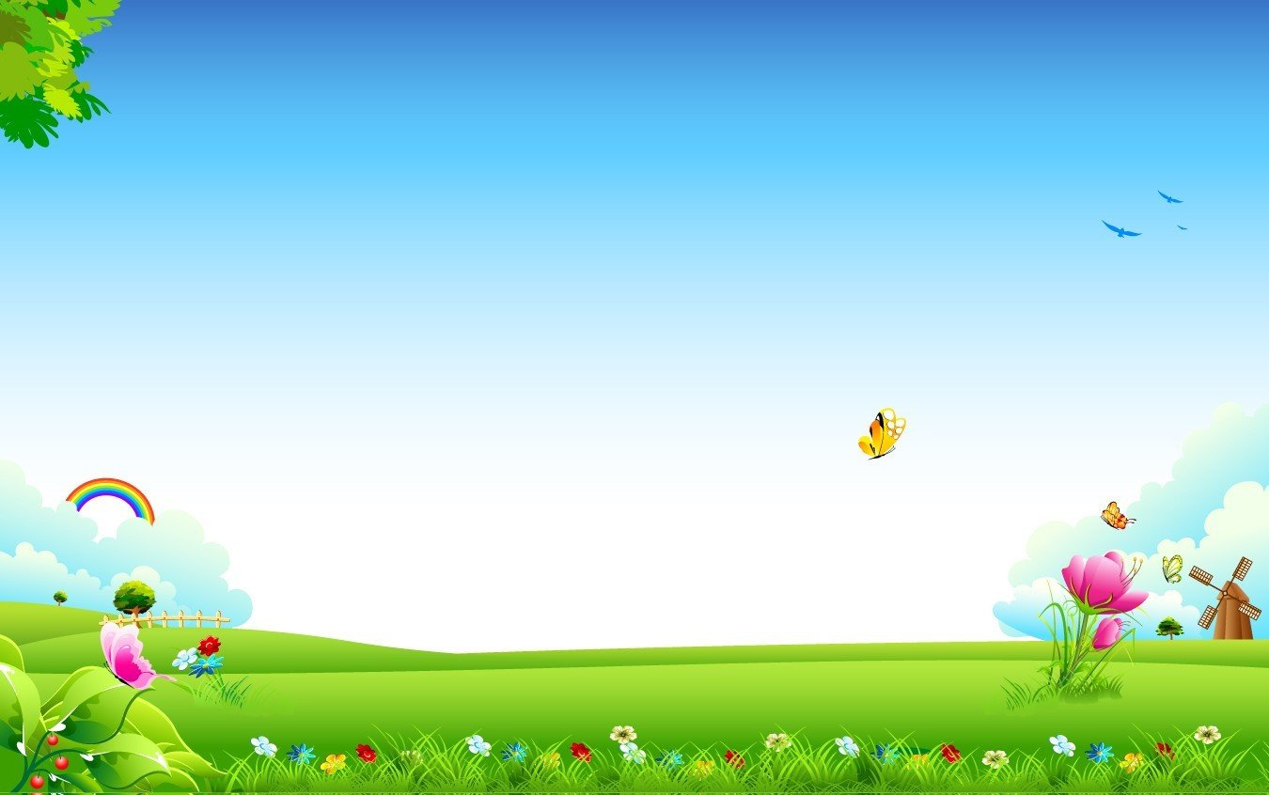



Пізнаємо природу
5 клас
Урок 61
Як людина взаємодіє
з природою

Slide 2
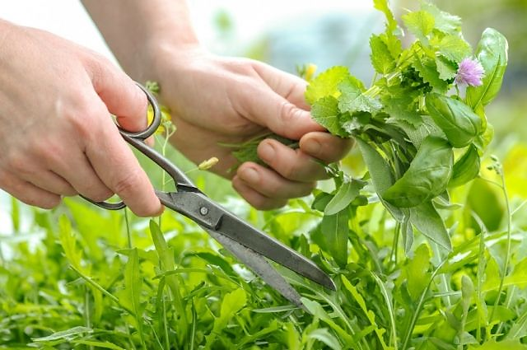
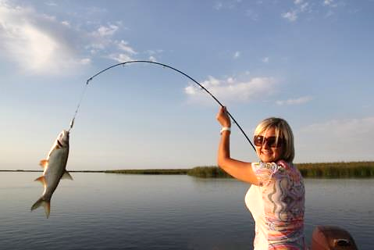
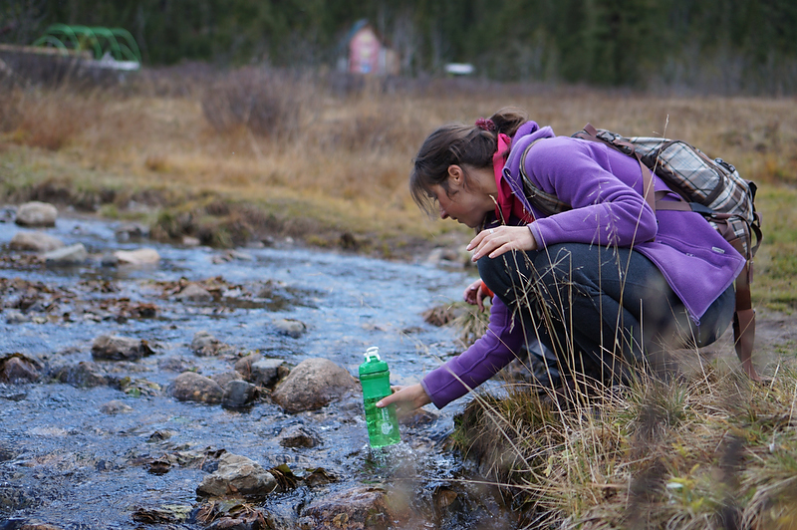
Колись людина для свого існування збирала рослини, полювала на звірів і птахів, ловила рибу, пила воду з природних водойм. Цього не завжди вистачало.

Slide 3
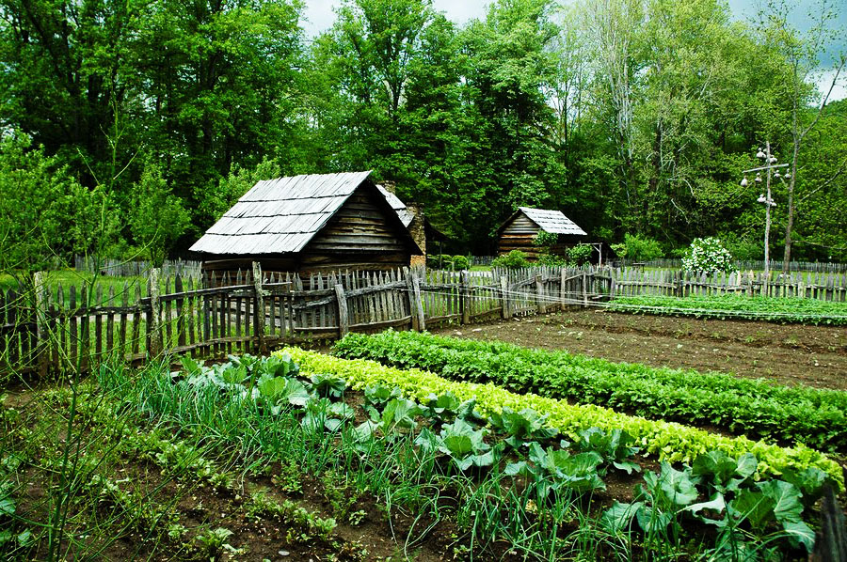
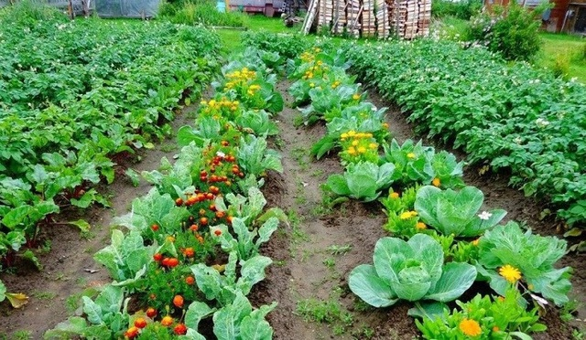
Згодом людина навчилася вирощувати рослини на спеціально відведених
й оброблених ділянках землі — полях, городах, садах, щоб не залежати від нестачі рослинної їжі, невдалих полювань на тварин і птахів.

Slide 4
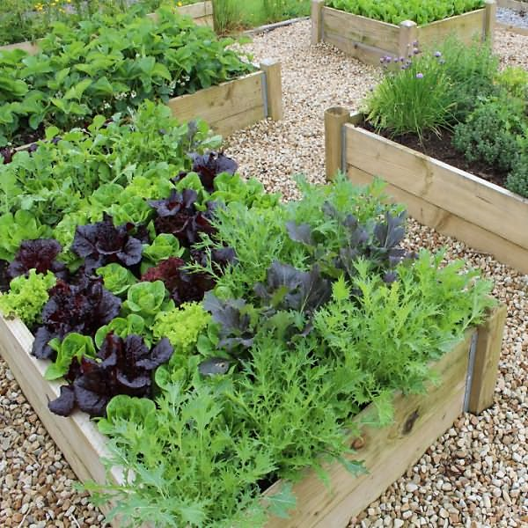
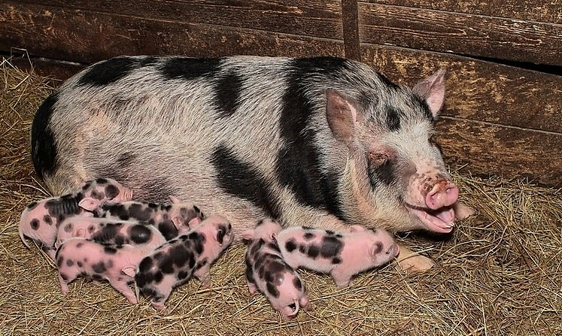
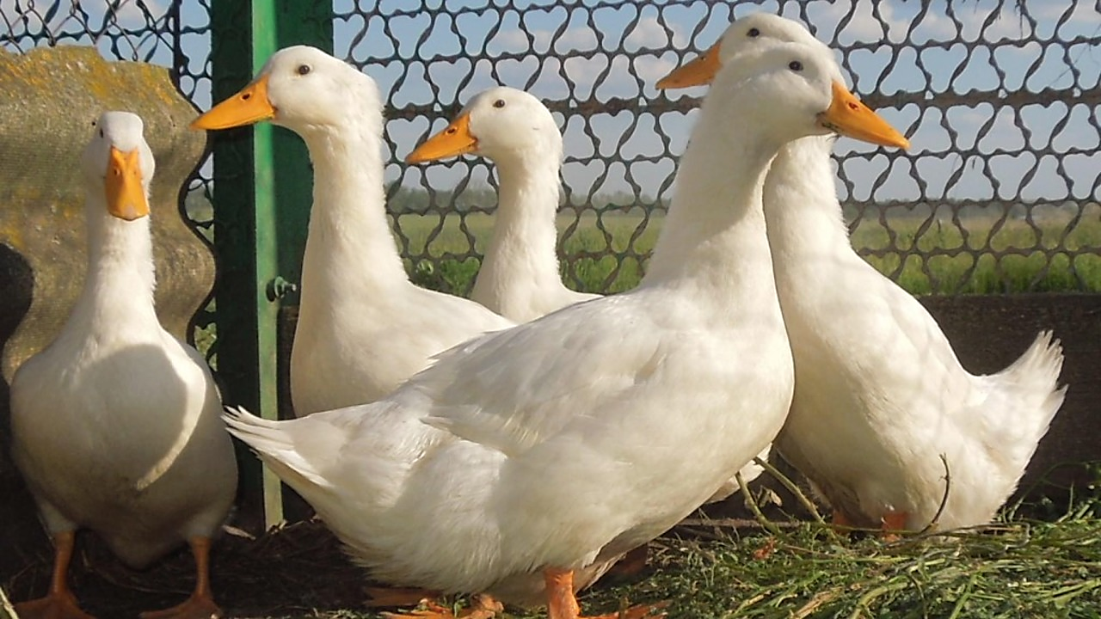
Завдяки цьому природа збагатилась новими сортами рослин і породами тварин.

Slide 5


Повну презентацію дивіться у відеоуроці.

